Slide 1
РАЗВИТИЕ ПОЗНАВАТЕЛЬНОГО ИНТЕРЕСА ЧЕРЕЗ ДВИГАТЕЛЬНУЮ АКТИВНОСТЬ

Slide 2
ЦЕЛЬ
Повысить интерес у детей дошкольного возраста
к физкультурным упражнениям,
к занятиям
физической культурой

Slide 3
ЗАДАЧИ
- познакомить детей с различными видами имитационных движений;
- упражнять в точности выполнения движений, в передаче характерных особенностей образов;
- развивать физические качества: мышечную силу, ловкость, выносливость, гибкость;
- развивать психические качества: внимание, память, воображение, мышление;
- воспитывать нравственные качества, коммуникабельность.
- формирование у воспитанников потребности в двигательной активности и физическом совершенствовании

Slide 4
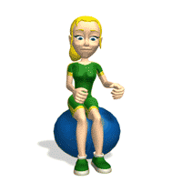
Основные принципы
НАГЛЯДНОСТЬ
ИНДИВИДУАЛЬНОСТЬ
ОСОЗНАННОСТЬ
СИСТЕМАТИЧНОСТЬ
ДОСТУПНОСТЬ
ПОВТОРЯЕМОСТЬ

Slide 5
ПРАВИЛА
разогрев перед упражнениями;
медленное и плавное выполнение упражнений;
«правило ровной спины»;
спокойное дыхание;
симметричная растяжка для обеих сторон тела;
передача характерных
особенностей образов.

Slide 6
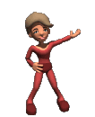
ФОРМЫ РАБОТЫ С ДЕТЬМИ
УТРЕННЯЯ ГИМНАСТИКА
МУЗЫКАЛЬНЫЕ НОД
КОРРЕГИРУЮЩАЯ ГИМНАСТИКА ПОСЛЕ СНА
ФИЗКУЛЬТУРНЫЕ НОД

Slide 7
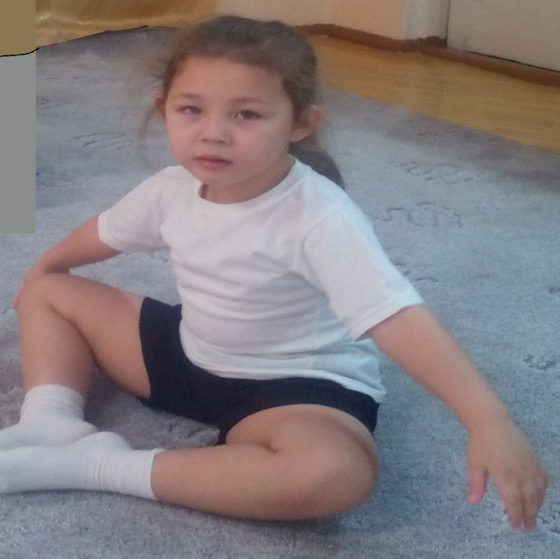
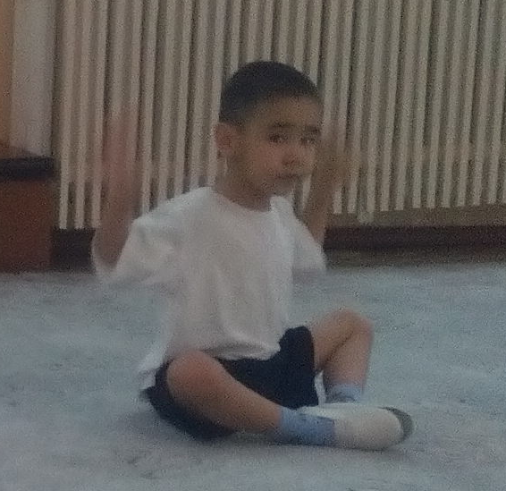
БАБОЧКА
Растяжка мышц бедра и сохранение правильной осанки

Slide 8
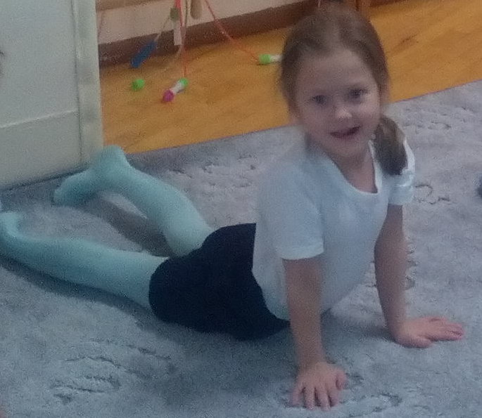
ЗМЕЯ

Slide 9
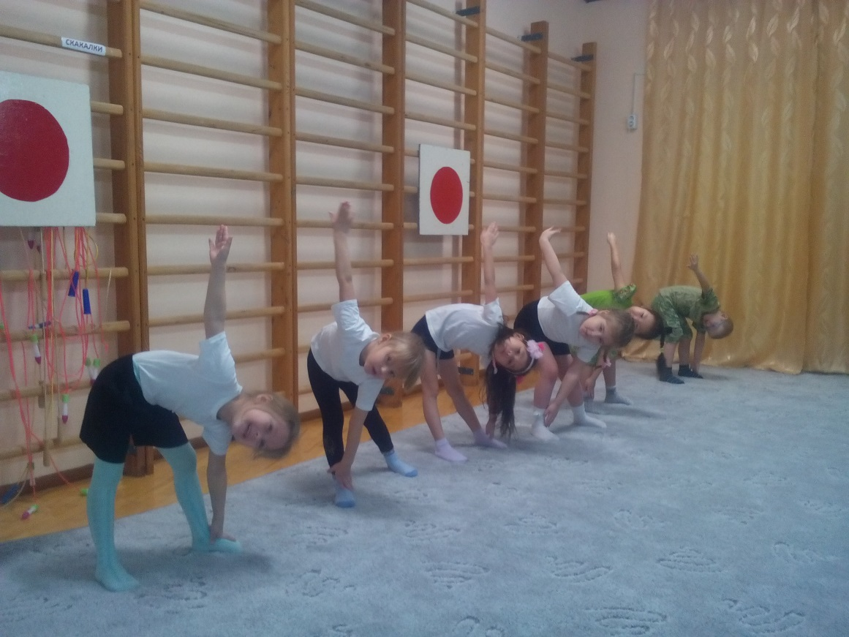
СОЛНЫШКО

Slide 10
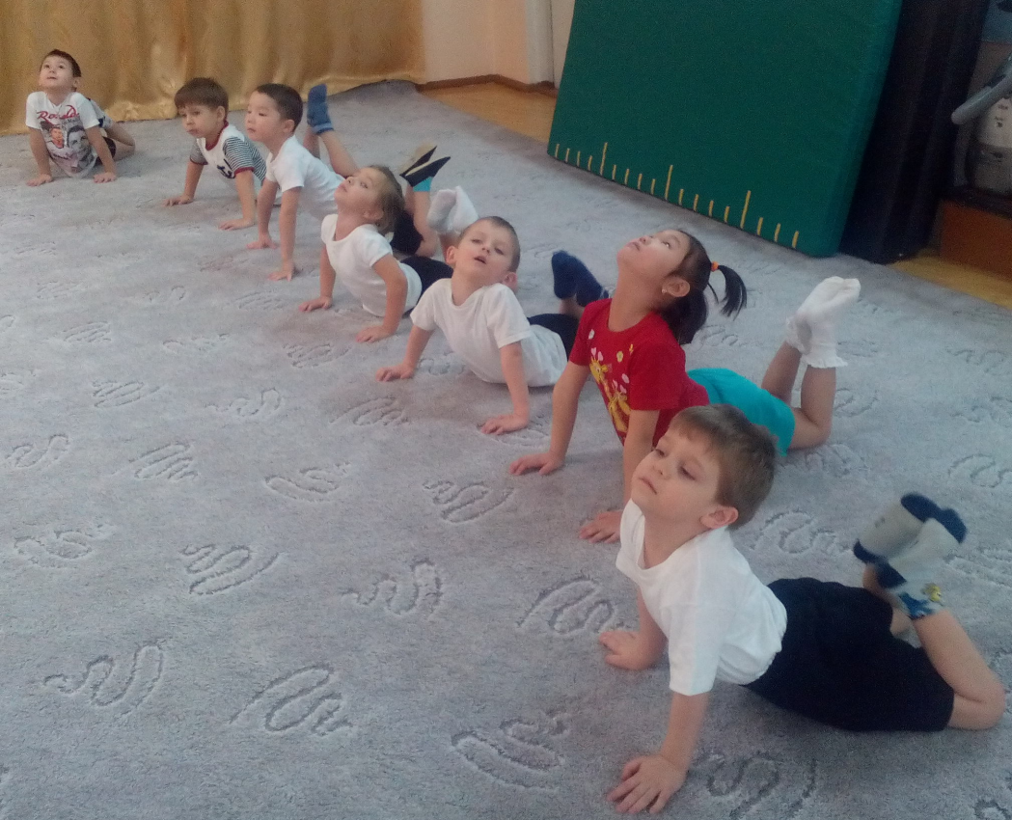
РЫБКА

Slide 11
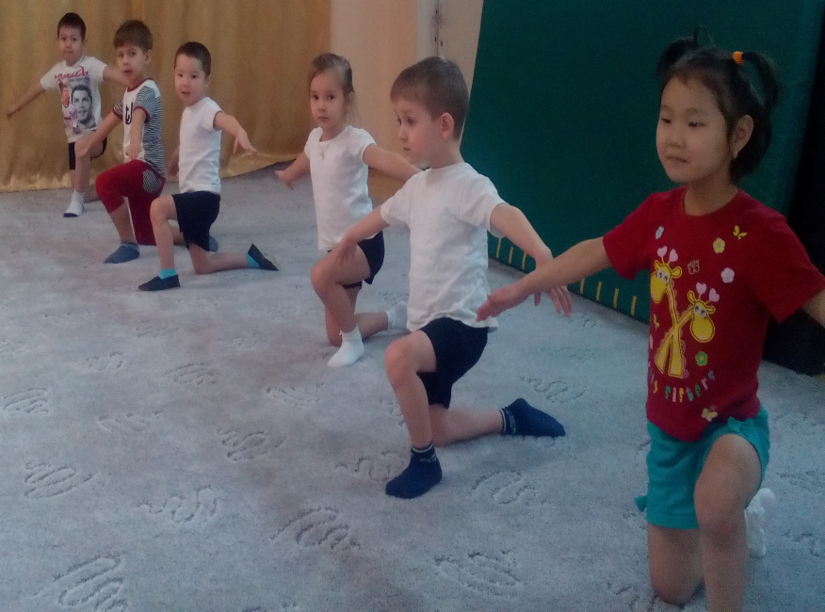
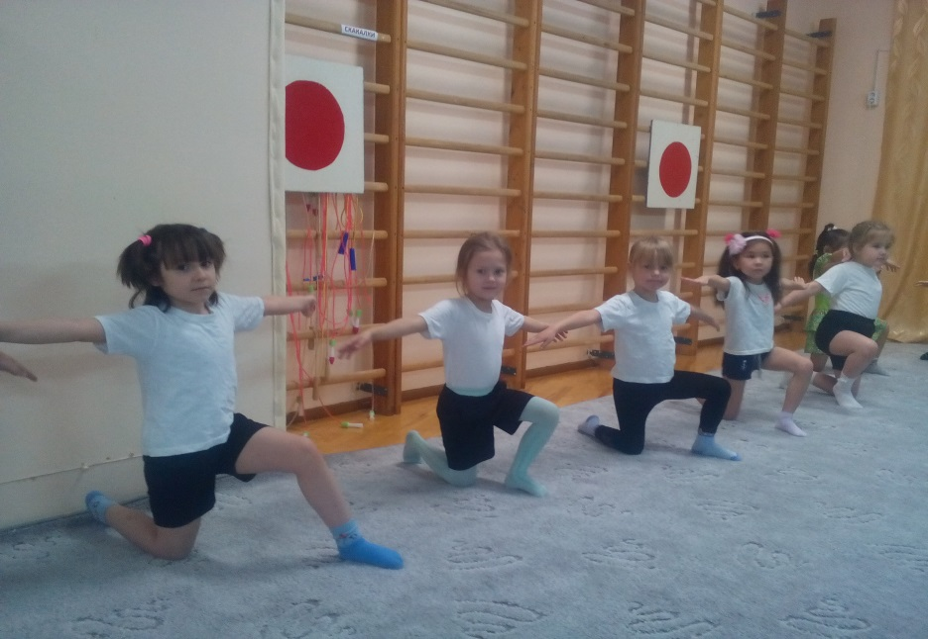
САМОЛЁТ
Удержание равновесия, прямой спины

Slide 12
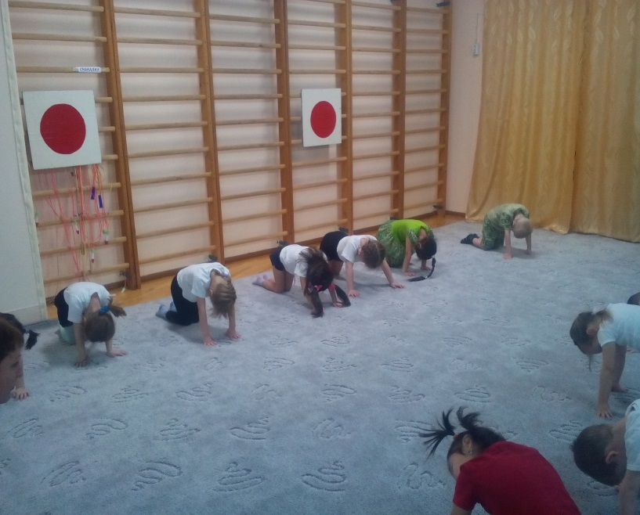
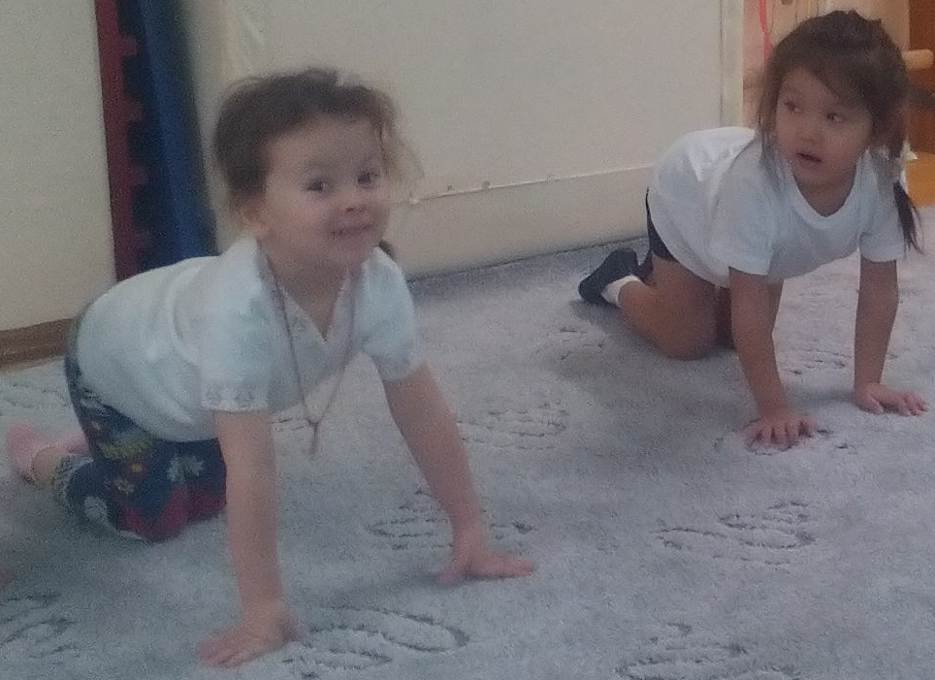
КОШКА
Округление и прогиб мышц спины

Slide 13
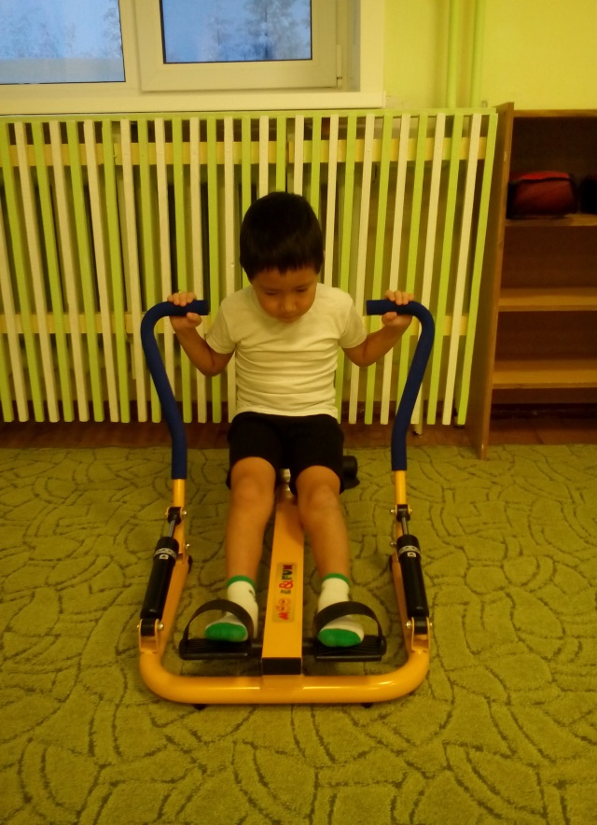
ПОЗНАНИЕ
Активизация мышления детей через подвижные игры и упражнения на мягких блоках спортивного оборудования; тренажорах, просмотр и обсуждение познавательных книг, фильмов о спорте, спортсменах, ЗОЖ; самостоятельный выбор игры, пересчет мячей; специальные упражнения на ориентировку в пространстве, предусматривает интеграцию физической культуры с областью «Познание».

Slide 14
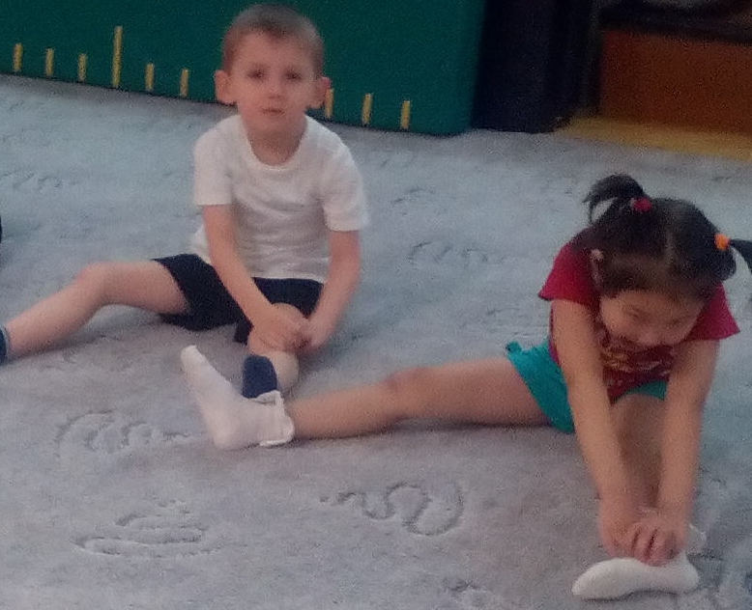
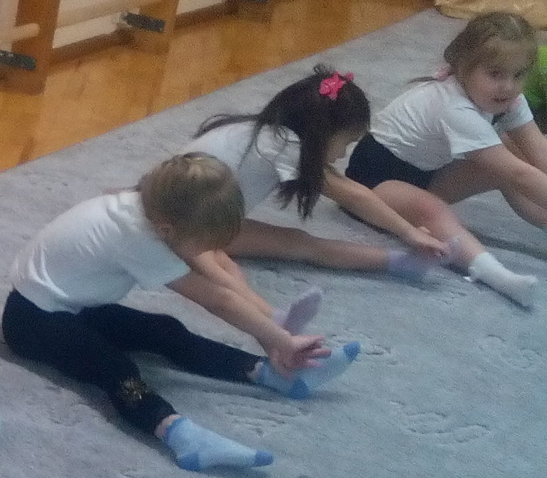
ПТИЦА
Растяжка группы мышц спины бедра и голени

Slide 15
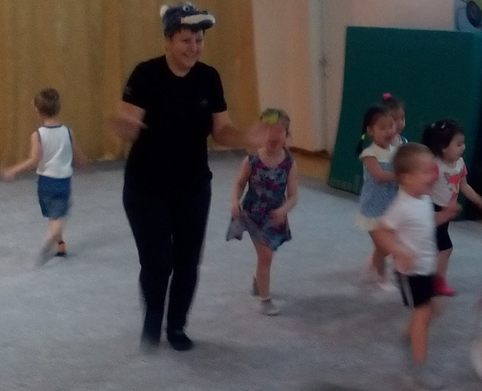
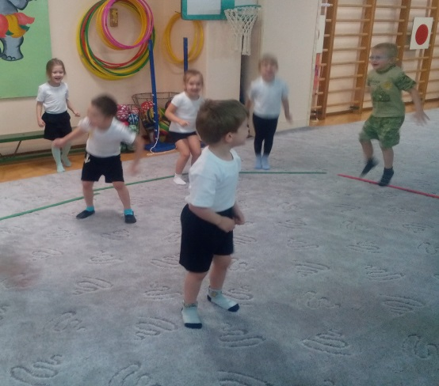
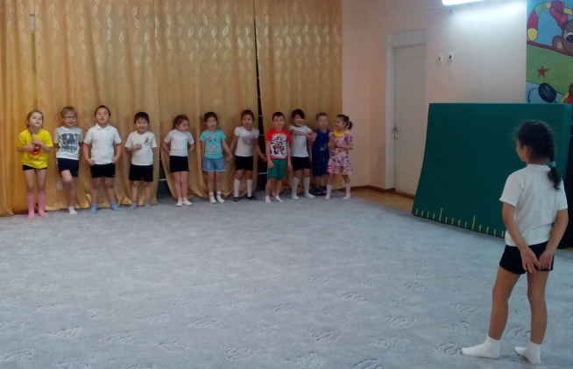
ПОДВИЖНАЯ ИГРА
ВОЛК и ЗАЙЦЫ СМЕЛЫЕ ВОРОБЫШКИ
МОРОЗ - КРАСНЫЙ НОС

Slide 16
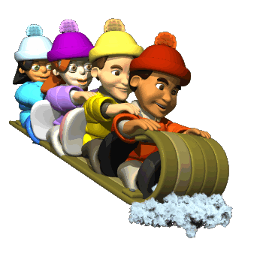
ЗНАЧЕНИЕ ДВИГАТЕЛЬНОЙ АКТИВНОСТИ
- дети приобретают запас двигательных навыков
- дети становятся уверенными в себе - медленный темп упражнений дает возможность ребенку прочувствовать все свое тело, при этом сохраняется максимальная безопасность для здоровья
- укрепляется костно-мышечная система
- повышается функциональная деятельность органов и систем организма - развиваются физические качества: мышечная сила, ловкость, выносливость, гибкость
- развиваются психические качества: внимание, память, воображение, умственные способности, поддерживала интерес детей к занятиям.
- - развивается интерес к НОД

Slide 17
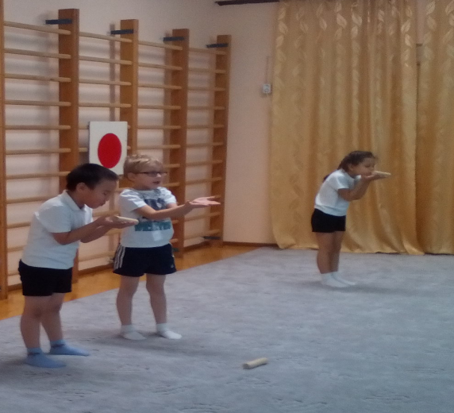
Заключительная часть НОД
- Восстановления организма после физических нагрузок.
- Восстановление дыхания, дыхательная гимнастика
- Релаксация

Slide 18
СПАСИБО ЗА ВНИМАНИЕ

